Slide 1
Формирование модели монетизации
Источник данных: Данные предоставлены организацией «Яндекс Практикум»
Исследуемый период: май 2020год.
Автор проекта: Смирнова Ольга Евгеньевна

Slide 2
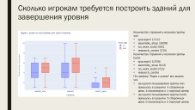
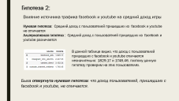
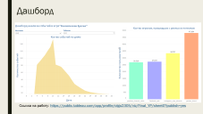
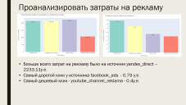
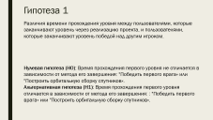
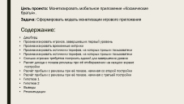
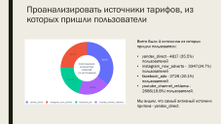
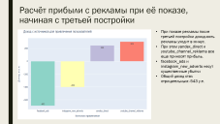
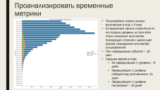
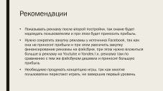
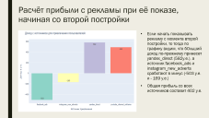
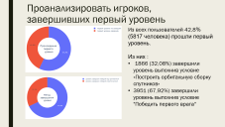
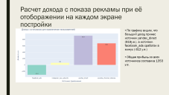
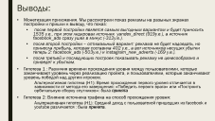
Оглавление

Slide 3
Содержание:
Цель проекта: Монетизировать мобильное приложение «Космические братья».
Задача: Сформировать модель монетизации игрового приложения
Дашборд
Проанализировать игроков, завершивших первый уровень
Проанализировать временные метрики
Проанализировать источники тарифов, из которых пришли пользователи
Проанализировать источники тарифов, из которых пришли пользователи
Сколько игрокам требуется построить зданий для завершения уровня
Расчет дохода с показа рекламы при её отоборажении на каждом экране постройки
Расчёт прибыли с рекламы при её показе, начиная со второй постройки
Расчёт прибыли с рекламы при её показе, начиная с третьей постройки
Гипотеза 1
Гипотеза 2
Выводы
Рекомендации

Slide 4
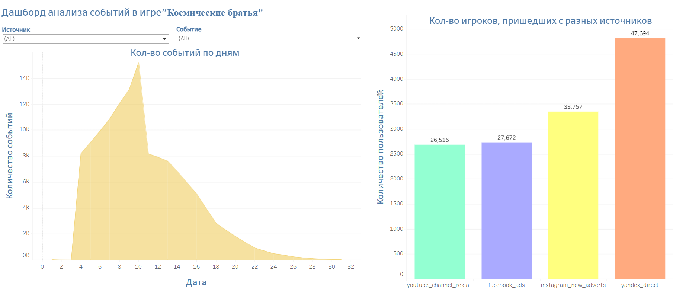
Дашборд
Ссылка на работу: https://public.tableau.com/app/profile/olga2305/viz/Final_YP/sheet0?publish=yes

Slide 5
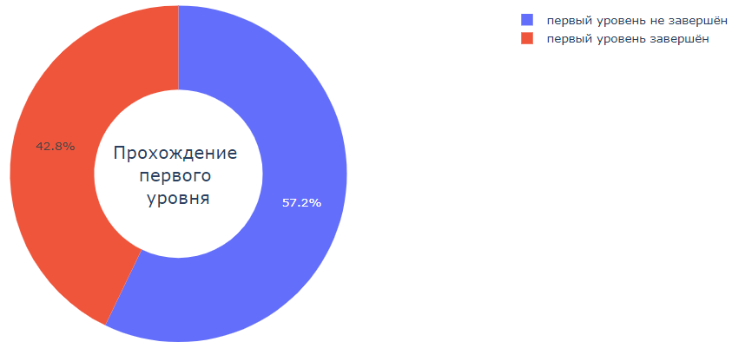
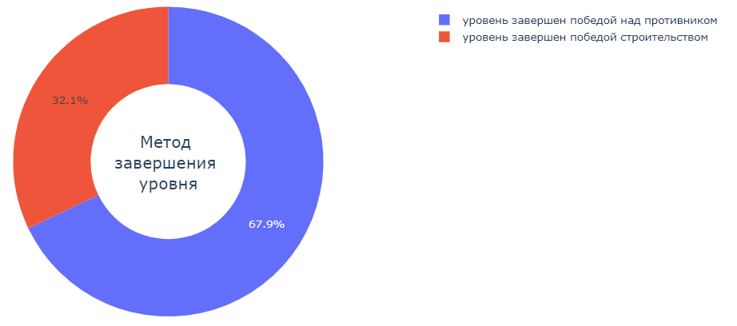
Проанализировать игроков, завершивших первый уровень
Из всех пользователей 42,8% (5817 человека) прошли первый уровень.
Из них :
1866 (32,08%) завершили уровень выполнив условие «Построить орбитальную сборку спутников»
3951 (67,92%) завершили уровень выполнив условие "Победить первого врага"

Slide 6
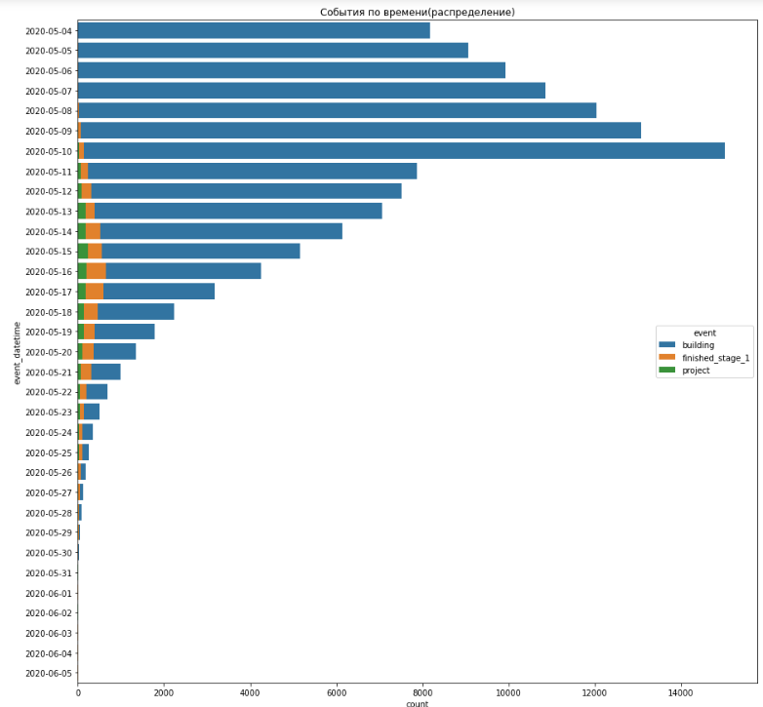
Проанализировать временные метрики
Пользователи игроки начали включаться в игру с 4 мая.
Со временем начали появляться те, кто прошел уровень, но при этом стало снижаться количество, приходящих игроков и далее идет резкое сокращение количества пользователей.
Пик совершенных событий – 10 мая.
Среднее время в игре:
Не завершивших 1 уровень – 9 дней
Завершивших 1 уровень победой над противником- 11 дней
Завершивших 1 уровень постройкой – 13 дней

Slide 7
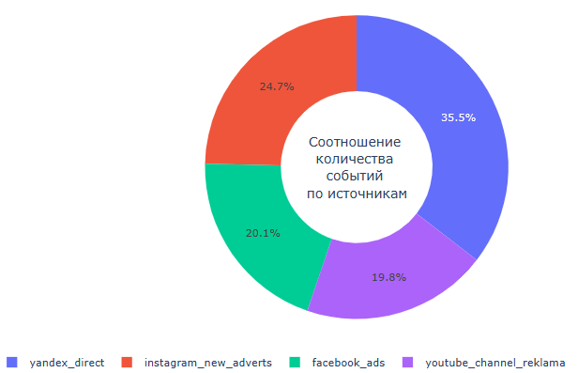
Проанализировать источники тарифов, из которых пришли пользователи
Всего было 4 источника из которых пришли пользователи:
yandex_direct - 4817 (35,5%) пользователей
instagram_new_adverts - 3347(24,7%) пользователей
facebook_ads - 2726 (20,1%) пользователей
youtube_channel_reklama - 2686(19,8%) пользователей.
Мы видим, что самый активный источник притока - yandex_direct.

Slide 8
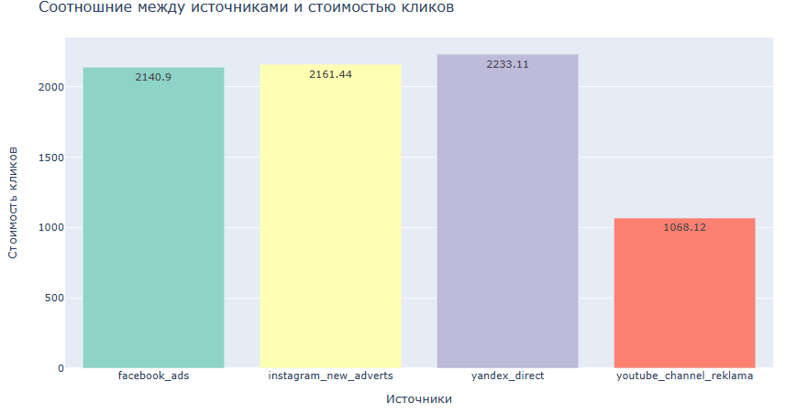
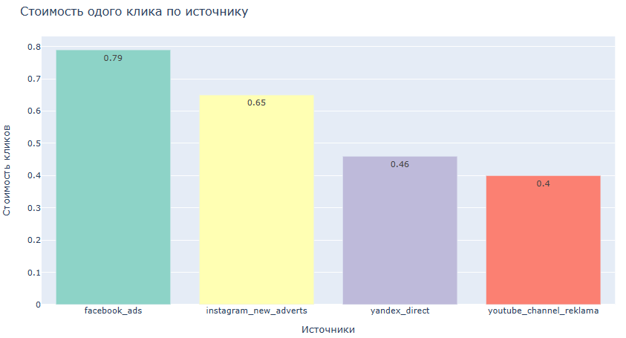
Проанализировать затраты на рекламу
Больше всего затрат на рекламу было на источник yandex_direct – 2233,11у.е.
Самый дорогой клик у источника facebook_ads - 0,79 у.е.
Самый дешевый клик - youtube_channel_reklama - 0,4у.е.

Slide 9
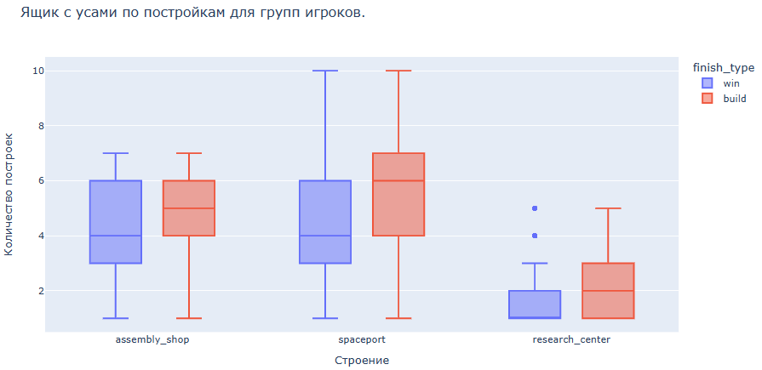
Сколько игрокам требуется построить зданий для завершения уровня
Количество строений у игроков группы win:
spaceport 17132
assembly_shop 16298
no_work_build 3951
research_center 3755
Количество строений у игроков группы build:
spaceport 10788
assembly_shop 9116
no_work_build 3732
research_center
По графику "Ящик с усами" мы видим, что:
на одного пользователя группы win: пришлось в среднем: 4 сборочных цеха, 4 космопорта и 1 научный центр
на одного пользователя группы build: пришлось в среднем: 5 сборочных цеха, 6 космопорта и 2 научный центр

Slide 10
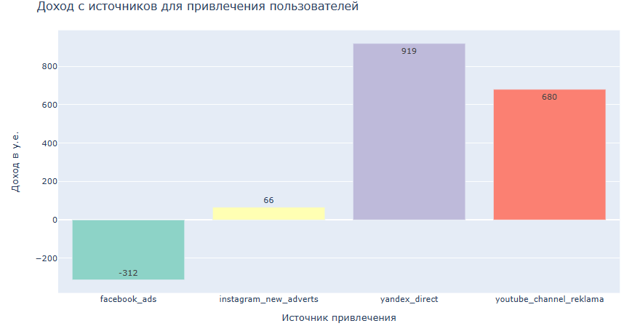
Расчет дохода с показа рекламы при её отоборажении на каждом экране постройки
По графику видим, что больший доход принес источник yandex_direct (919у.е.), а источник facebook_ads сработал в минус (-312 у.е.)
Общая прибыль со всех источников составила 1353 у.е.

Slide 11
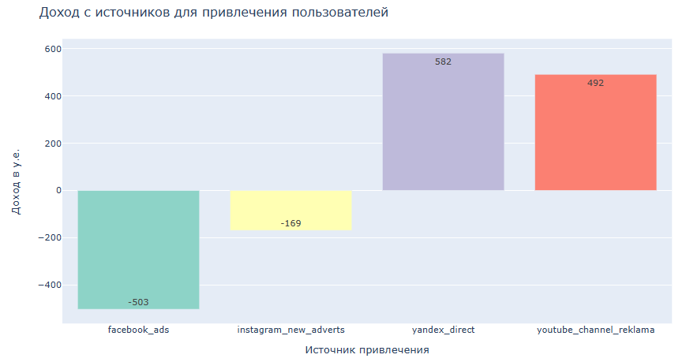
Расчёт прибыли с рекламы при её показе, начиная со второй постройки
Если начать показывать рекламу с момента второй постройки, то тогда по графику видим, что бОльший доход по-прежнему принесет yandex_direct (582у.е.), а источник facebook_ads и instagram_new_adverts сработают в минус (-503 у.е. и - 169 у.е.)
Общая прибыль со всех источников составит 402 у.е.

Slide 12
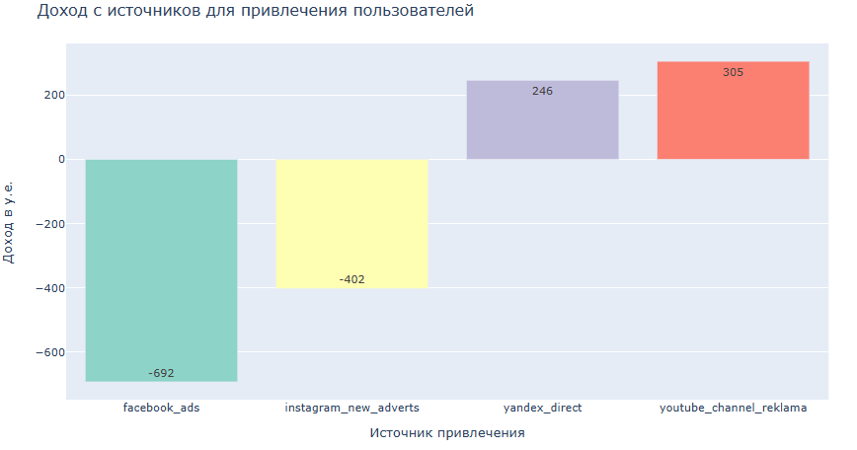
Расчёт прибыли с рекламы при её показе, начиная с третьей постройки
При показе рекламы после третьей постройки доходность рекламы уходит в минус.
При этом yandex_direct и youtube_channel_reklama все еще приносят прибыль.
facebook_ads и instagram_new_adverts несут существенные убытки
Общий доход стал отрицательным:-543 у.е.

Slide 13
Гипотеза 1
Различия времени прохождения уровня между пользователями, которые заканчивают уровень через реализацию проекта, и пользователями, которые заканчивают уровень победой над другим игроком.
Нулевая гипотеза (Н0): Время прохождения первого уровня не отличается в зависимости от метода его завершения: "Победить первого врага« или "Построить орбитальную сборку спутников«. Альтернативная гипотеза (Н1): Время прохождения первого уровня отличается в зависимости от метода его завершения: : "Победить первого врага« или "Построить орбитальную сборку спутников«.

Slide 14
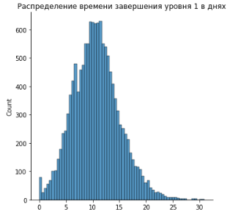
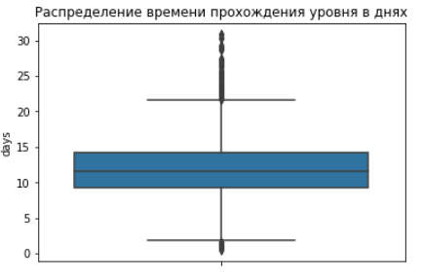
Проверка гипотезы 1:
Среднее время завершения уровня 1 игроками группы win: 11 дней
Среднее время завершения уровня 1 игроками группы build: 13 дней
Была отвергнута нулевая гипотеза: p-value получился значительно меньше заданного нами уровня статистической значимости, таким образом подтверждается альтернативная гипотеза о том, что время завершения первого уровня групп win и build - разное. У игроков группы win среднее время 11дн, а у игроков группы build - 13дн

Slide 15
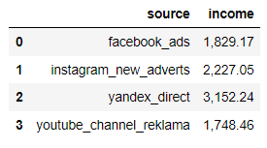
Гипотеза 2:
Влияние источника трафика facebook и youtube на средний доход игры
Нулевая гипотеза: Средний доход с пользователей пришедших из facebook и youtube не отличается Альтернативная гипотеза : Средний доход с пользователей пришедших из facebook и youtube различается
В данной таблице видно, что доход с пользователей пришедших с facebook и youtube отличается незначительно: 1829,17 и 1748,46, поэтому данную гипотезу проверим на этих пользователях.
Была отвергнута нулевая гипотеза: что доход пользователей, пришедших с facebook и youtube, не отличается.

Slide 16
Выводы:
Монетизация приложения. Мы рассмотрели показ рекламы на разыных экранах постройки и пришли к выводу, что показ:
после первой постройки является самым выгодным вариантом и будет приносить 1535 у.е., при этом лидировал источник yandex_direct (919у.е.), а источник facebook_ads сразу ушел в минус (-312у.е.).
после второй постройки – оптимальный вариант: реклама не будет надоедать, но принесла прибыль, которая составила 402 у.е., а вот источников несущих убытки теперь 2: facebook_ads (-503у.е.) и instagram_new_adverts (-169 у.е.).
после третьей и последующих построек показывать рекламу не целесообразно и приведет к убыткам.
Гипотеза 1 : Различия времени прохождения уровня между пользователями, которые заканчивают уровень через реализацию проекта, и пользователями, которые заканчивают уровень победой над другим игроком.
Альтернативная гипотеза (Н1): Время прохождения первого уровня отличается в зависимости от метода его завершения: «Победить первого врага» или «Построить орбитальную сборку спутников»: была принята
Гипотеза 2: Влияние источника трафика на способ прохождения уровня:
Альтернативная гипотеза (Н1): Средний доход с пользователей пришедших из facebook и youtube различается : была принята.

Slide 17
Рекомендации
Показывать рекламу после второй постройки, так онане будет надоедать пользователям и при этом будет приносить прибыль.
Нужно сократить закупку рекламы у источника Facebook, так как она не приносит прибыли и при этом увеличить закупку финансирование рекламы на фэйсбуке, при этом нужно вложиться больше в рекламу на Youtube и Yandex,т.к. реклама там по сравнению с тем же фэйсбуком дешевле и приносит большую прибыль
Необходимо продумать концепцию игры, так как многие пользователи перестают играть, не завершив первый уровень.

